Slide 1
СТАНОВЛЕНИЕ ПСИХОЛОГИИ ТРУДА

Slide 2
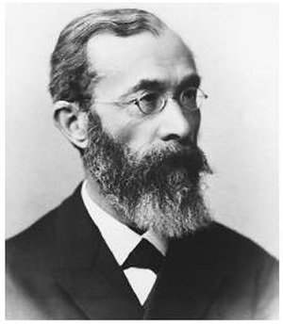
...Существует много психологии, но не существует единой психологии.
Л. С. Выготский
...Изучая историю, можно сделать только один вывод — тот, что люди, изучая историю, не делают никаких выводов.
Бернард Шоу
Становление психологии труда датируется 1879 г., когда созданная Вильгельмом Вундтом (1832-1920) первая в мире психологическая лаборатория стала Международным центром экспериментальной психологии.

Slide 3
Становление психологии труда как самостоятельной научной и прикладной дисциплины во многом было подготовлено рядом законоположений о труде, его безопасности и гигиене, о защите труда детей, о защите трудящихся в случаях увечья, принятых в промышленно развитых странах Европы в конце XIX в.:
в Швейцарии — в 1877 г., в Англии — в 1878 г., в Австрии — в 1883-1885 гг., в Швеции — в 1885 г., в Италии — в 1888 г., в Бельгии — в 1889 г., в Германии — в 1891 г., в Норвегии — в 1892 г., во Франции — в 1892 г., в России — в 1903 г.

Slide 4
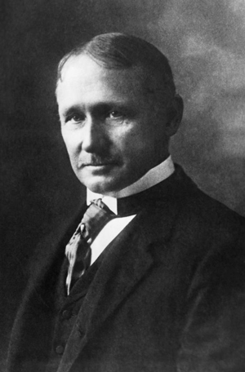
Классиком научного управления стал американский инженер Фредерик Уинслоу Тейлор.
*Тейлор Фредерик Уинслоу (1856-1915) — американский инженер, основоположник «классической школы» управления (научной организации труда) — системы организации труда, основанной на специализации и рационализации трудовых операций, профессиональном отборе, оплате по результатам, способствующей интенсификации труда, росте эффективности производства, более высоких заработках всех категорий работников.

Slide 5
Принципы научного управления по Ф. У. Тейлору таковы:
1. Изучение и научно обоснованное нормирование труда должны заменить эмпирическую практику установления норм выработки, опираясь на опыт рабочих.
2. Необходим отбор «первоклассных работников» (наиболее подходящих по физическим и личностным данным к требованиям профессии), их инструктаж и подготовка.
Необходимы четкое и ответственное распределение обязанностей между администрацией и рабочими, контроль показателей труда в целях получения запланированной продукции.
Необходимо тесное сотрудничество между администрацией и рабочими. Противостояние и забастовки только ухудшают финансовое положение предприятия и рабочих.

Slide 6
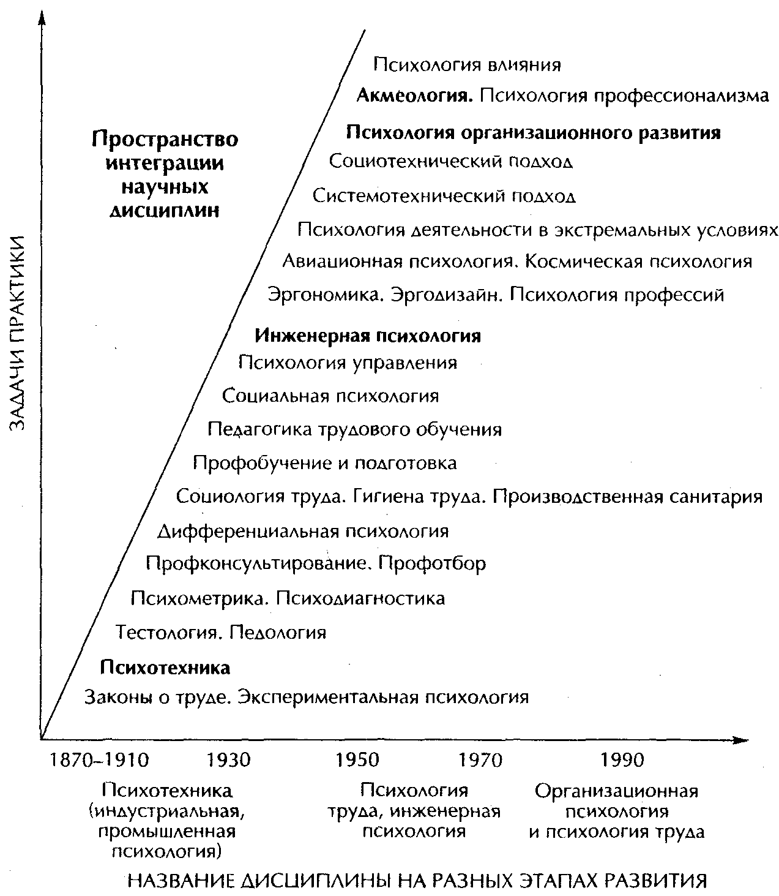
Принципы научного управления производством Ф. У. Тейлора послужили мощным импульсом к развитию наук о труде и человеке как субъекте труда:
индустриальной (промышленной) психотехники, психологии труда, эргономики

Slide 7
Упрощенное понимание личности и мотивации человека к труду в классической школе управления приводит к становлению школы человеческих отношений. (1927-1933 гг)
«Эмпирическая школа». Ее классики — П. Дракер, Р. Девис, Э. Дейл — предложили систематизировать опыт лучших управленцев, объединить лучшее из классической теории и «школы человеческих отношений» и на основе этой интеграции обучать менеджеров
В 1950-1960-е гг. под влиянием идей теории систем и методов структурно-функционального анализа формируется и другое направление — школа социальных систем
В 1960-1970-е гг. оформляется преобладающий в настоящее время «ситуационный подход». Его лидеры — Р. Моккер, Дж. Вудсворд, Д. Ломбард и др. — развили идеи ситуационных, вероятностных факторов управления.

Slide 8
Психология труда — первоначально индустриальная (промышленная, профессиональная) психология, или психотехника, — продолжает активно развиваться и в плане изучения деятельности непосредственных исполнителей — рабочих. Термин психотехника в 1900 г. предложил Вильям Штерн (1871-1938) для обозначения прикладной психологии, «берущейся за решение задач общественной жизни, обращенных в будущее».
В 1908 г. в Бостоне Ф. Парсон открывает первое бюро консультации молодежи по выбору профессии. В 1923 г. в США оформляется Национальная ассоциация профессионального консультирования. Это движение развивается и в других странах. Например, в Германии в начале 1920-х гг. функционировали более 500 бюро профконсультирования населения. В начале XX в. в США и в европейских странах появляются институты индустриальной психологии, научные ассоциации, налаживается выпуск научных журналов, в университетах появляются кафедры психологии и присуждаются звания в области психологии.

Slide 9
В начале XX в. Ф. Тейлор, Г. Мюнстерберг, Ф. Парсонс, В. Штерн и другие заложили основы широкого применения экспериментальных методов оценки профессионально важных качеств рабочих — гестологии. Эти идеи распространились и на начальную школу как первую ступень подготовки кадров (педология).
Научное изучение проблемы устойчивых качеств человека стимулировало развитие таких дисциплин, как психометрика, психодиагностика, дифференциальная психология (а в дальнейшем — дифференциальная психофизиология, психогенетика).

Slide 10
Профессиональная деятельность уже не могла рассматриваться узко — как исключительно производственная активность. Жизнь потребовала пересмотра многих устоявшихся парадигм социальных наук, образования, управления, подготовки персонала, карьеры людей. Воплощением нового подхода к деятельному субъекту труда являются акмеология, психология профессионализма и другие, еще формирующиеся научные дисциплины.

Slide 11
С развитием производства и общества изменяются и представления предпринимателей и ученых о человеке-деятеле в трудовых процессах, в частности, и социальном управлении активностью человека в целом. Социальные стереотипы менеджмента, характерные для разных стадий развития общества, одним из первых выделил Д. Мак-Грегор (теории «X» и «К») и позже — У. Оучи (теория «Z»).

Slide 12
В становлении кадрового менеджмента Дж. Ньюман и Б. Мейсон выделяют три исторические модели.
Менеджер по персоналу как попечитель своих работников, заботящийся о гигиене труда и психологическом климате в коллективе, имеющий подготовку в области промышленной социологии и психологии. Эту модель определяла доктрина человеческих отношений.
Менеджер по персоналу как спеииалист по трудовым договорам (контрактами), осуществляющий административный контроль за соблюдением работниками условий договора, регулирующий трудовые отношения в переговорах с профсоюзом, учитывающий служебные перемещения и т. п.
Менеджер как архитектор кадрового потенциала организации, играющий ведущую роль в разработке и реализации долговременной стратегии корпорации, входящий в состав высшего руководства и обеспечивающий адекватную организационную и профессиональную структуру кадрового потенциала.

Slide 13
Принципиальные отличия управления человеческими ресурсами от моделей управления персоналом заключаются в следующем:
1) управление персоналом ориентировано на нужды персонала и существующий кадровый корпус организации; управление человеческими ресурсами, — на потребности самой организации, на анализ имеющихся и проектируемых рабочих мест;
2) стратегическое измерение управления ресурсами делает кадровую политику более активной;
3) все звенья работы с персоналом (в том числе руководители структурных подразделений) интегрируются в систему кадрового менеджмента;
4) происходит большая ориентация на индивидуальную работу с персоналом, с доминирующих коллективных ценностей на индивидуальные;
5) традиционная политика экономии на издержках, связанных с воспроизводством рабочей силы, заменяется политикой долговременных инвестиций в человеческий капитал, в обеспечение их инвестиций, в профессиональный рост работников организации и улучшение условий труда;
6) управление персоналом сосредоточено на рядовых работниках, управление человеческими ресурсами более ориентировано на управленческий штат (компетентность менеджеров — ключевой компонент кадрового потенциала организации);
7) управление человеческими ресурсами предполагает сильную и адаптивную корпоративную культуру, стимулирующую атмосферу взаимной ответственности работника и работодателя, исполнителя и руководителя, поддержке инициативы на всех уровнях организации, открытого обсуждения ее проблем.

Slide 14
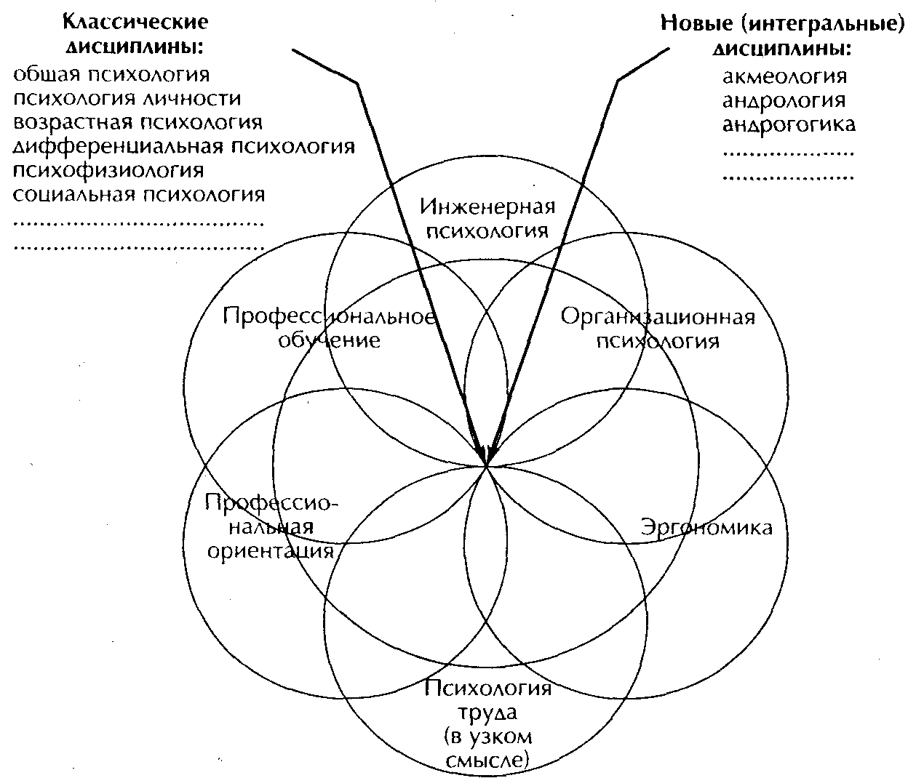
Основные разделы психологии труда
Учитывая историю и традиции классификации, выделим шесть основных «компонентов», шесть «составляющих» психологии труда в ее широком смысле.
1. Психология труда (в узком смысле).
2. Инженерная психология.
3. Эргономика.
4. Организационная психология.
5. Профессиональная ориентация.
6. Профессиональное обучение.

Slide 15
Психология труда (в узком значении этого слова) изучает прежде всего закономерности деятельности человека как субъекта, как индивида; закономерности развития и формирования человека как субъекта-труда.
Под инженерной психологией понимают «научную дисциплину, изучающую объективные закономерности процессов информационного взаимодействия человека и техники с целью использования их в практике проектирования, создания и эксплуатации систем "человек-машина". Субъект труда — "оператор" — человек, взаимодействующий со сложной техникой через информационные процессы».

Slide 16
Под эргономикой понимается область знания, комплексно изучающая трудовую деятельность человека в системе «человек - техника - среда» (СЧТС) с целью обеспечения ее эффективности, безопасности и комфорта.
Организационная психология является прикладной отраслью психологии, изучающей основные аспекты деятельности и поведения людей в организациях с целью повышения организационной эффективности и создания благоприятных условий для труда, индивидуального развития и психического здоровья членов организации. Предметом исследования организационной психологии являются разнообразные психические феномены и поведение людей в организациях, а также факторы, их детерминирующие.

Slide 17
Формально сущность профориентации как раздела науки можно обозначить как дополнение исходной формулы психологии труда как системы «субъект-объект» в более развернутую форму: система субъект - субъект - социальная среда - объект.
Под профориентацией понимают «широкий, выходящий за рамки педагогики и психологии комплекс мер по оказанию помощи в выборе профессии»; под профконсультацией — «индивидуально ориентированную помощь в профессиональном самоопределении».
Ключевой момент профессионального обучения — посредничество опытного профессионала в овладении субъектом определенной профессией.

